Slide 1



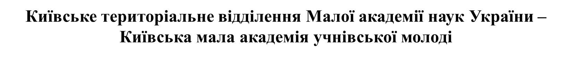

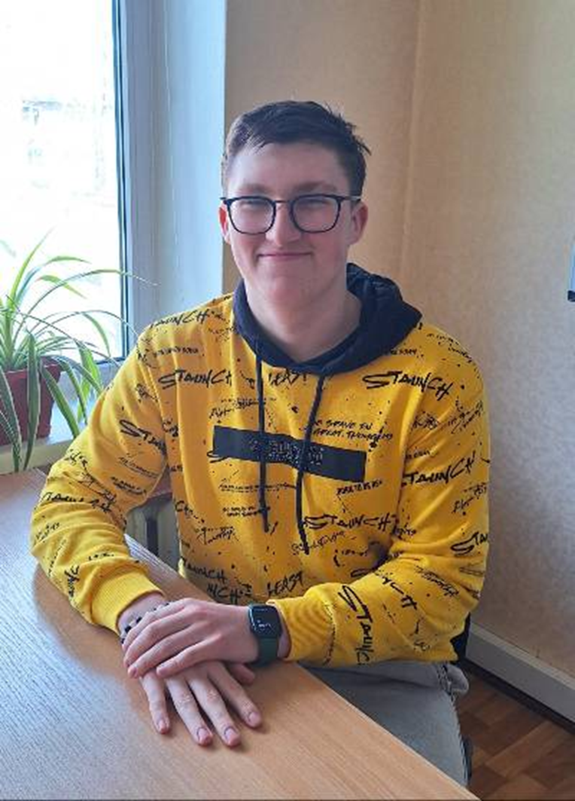


Повний парад планет-2025
Автор: Большаков Роман Дмитрович, учень освіти 10 класу Ліцею № 18 Деснянського району міста Києва
Керівник: Пінчук Олена Леонідівна,
вчитель фізики та астрономії Ліцею № 18 Деснянського району міста Києва
Є все таки в цьому житті одна-єдина гідна людини справа –
дізнаватися правду про світ і про своє місце в цьому світі.
Нікола Коперник

Slide 2



З’ясувати астрономічні особливості параду планет-2025
Оцінити можливості спостереження: які інструменти та методи найкраще використовувати для фіксації такого явища.
Популяризувати астрономію як захоплюючу, цікаву та прогресивну науку.
Мета дослідження
FAUGET UNIVERSITY
Завдання
Провести спостереження неозброєним оком.
Налаштувати мобільні додатки-планетарії та відтворити досліджуване явище за допомогою віртуальної реальності у VR-окулярах.
Відвідати Астрономічну обсерваторію та переконатися у правильності роботи інтерактивних цифрових планетаріїв.

Slide 3
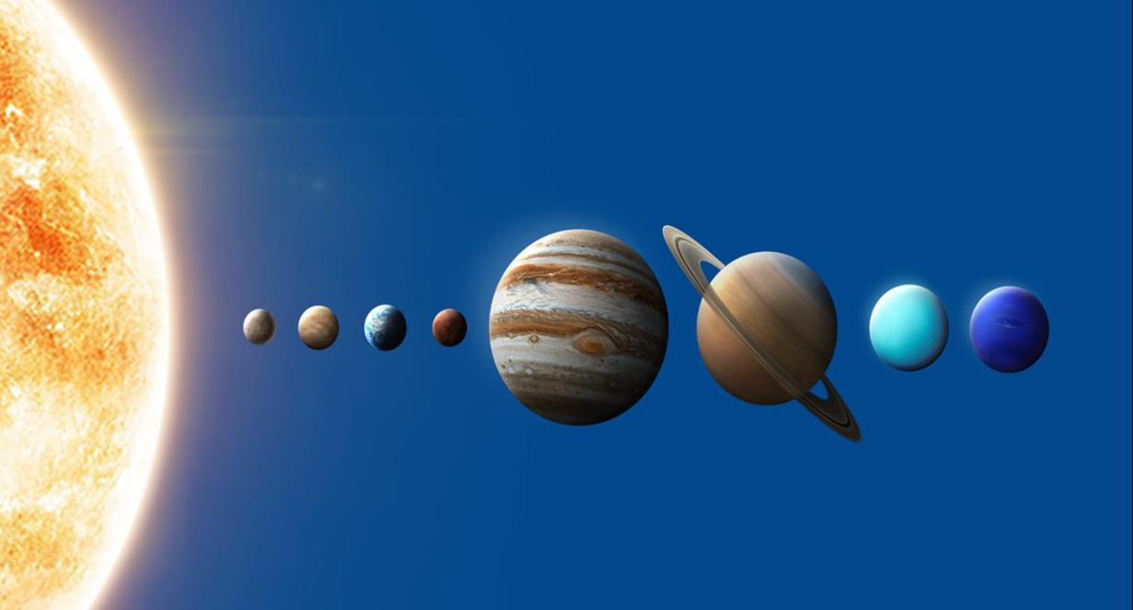

Парад планет – астрономічне явище, при якому планети Сонячної системи вишиковуються в один ряд по один бік Сонця у невеликому секторі на небесній сфері.
Малий парад – 4-5 планет
Великий парад – 6 планет
Повний парад – 7 планет
Планета –
небесне тіло кулястої форми, яке обертається навколо Сонця і
світиться відбитим сонячним світлом

Slide 4
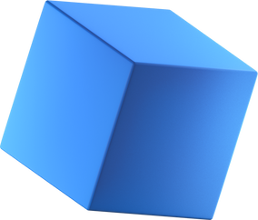
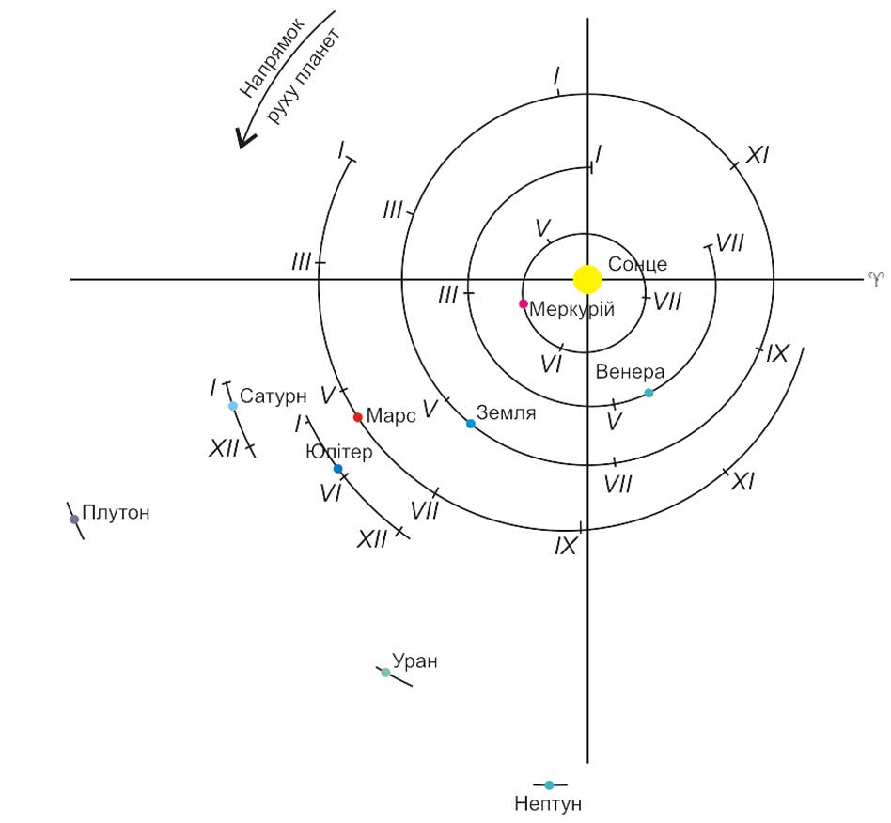
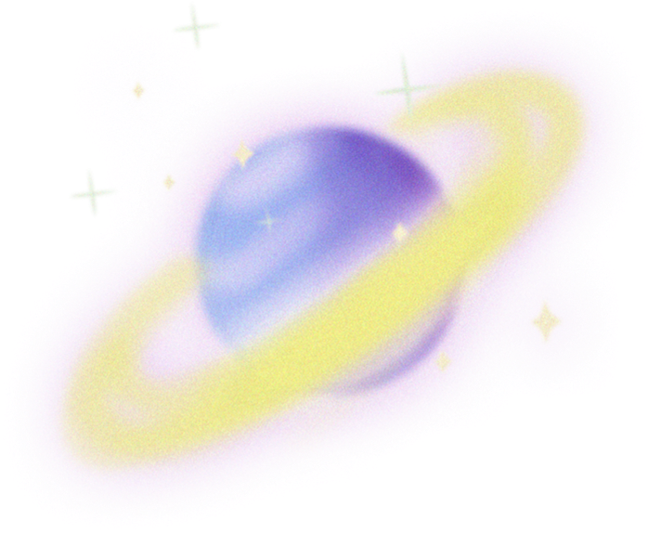
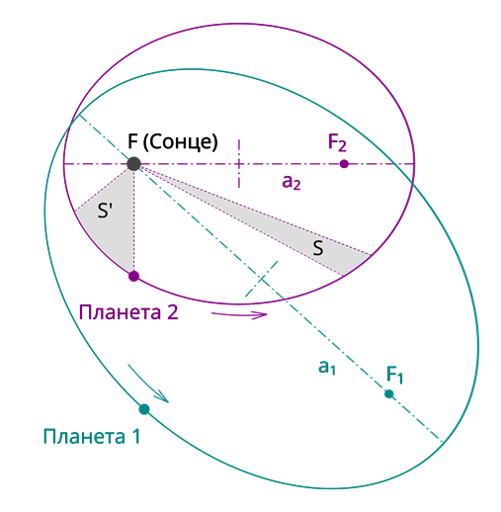


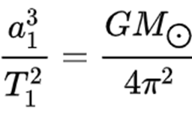
Особливості руху планет
Закони Кеплера
1. Орбітою кожної планети є еліпс, де в одному з його фокусів знаходиться Сонце.
2. Радіус-вектор планети (тіла Сонячної системи) за рівні проміжки часу описує рівновеликі площі.
3. Квадрати зоряних періодів обертання планет відносяться, як куби великих півосей їхніх орбіт.
Ісаак Ньютон
Відношення кубу півосі до квадрата періоду
обертання є сталою для всіх планет Сонячної системи і залежить лише від маси Сонця
і гравітаційної сталої
.
.

Slide 5
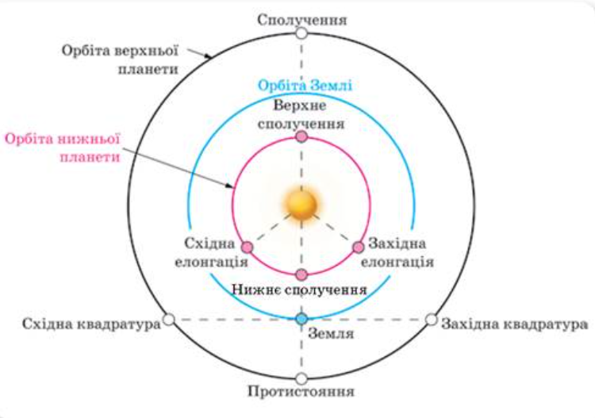
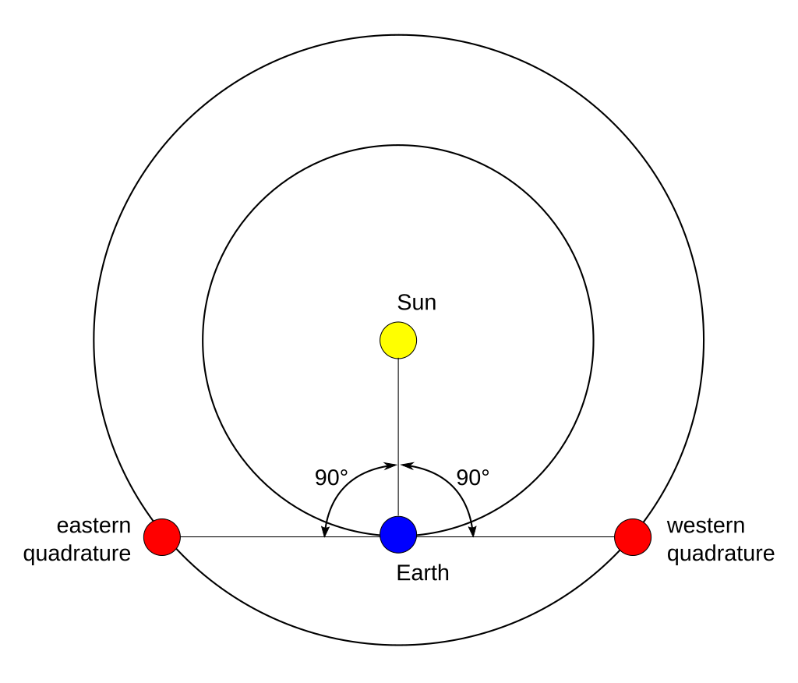

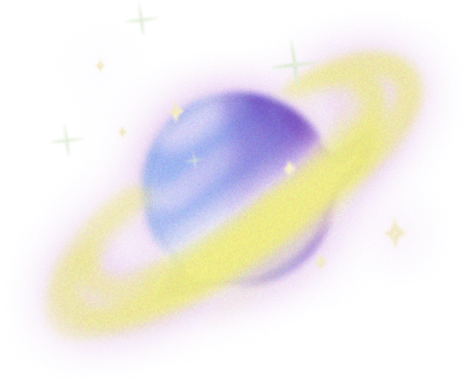
Конфігурації планет – це характерні взаємні положення планет відносно Сонця і Землі.
Планети світяться відбитим Сонячним світлом, тому найкраще видно ту планету, яка знаходиться ближче до Землі, за умови, що вона повернута до нас повернута її денна сторона.
Рис.1 Конфігурації Венери та Марса.
Протистояння Марса – планета перебуває найближче до Землі, її видно всю ніч у протилежному до Сонця напрямку. Венеру найкраще видно ввечері у східну елонгацію та вранці під час західної елонгації
Рис.2. Приклад для квадратури Марса
Квадратура — конфігурація зовнішньої планети (тобто планети, більш віддаленої від Сонця, ніж Земля), коли кутова відстань планети від Сонця дорівнює 90°. Якщо планета в цей час перебуває на схід від Сонця, конфігурацію називають східною квадратурою, а якщо на захід — західною квадратурою.

Slide 6

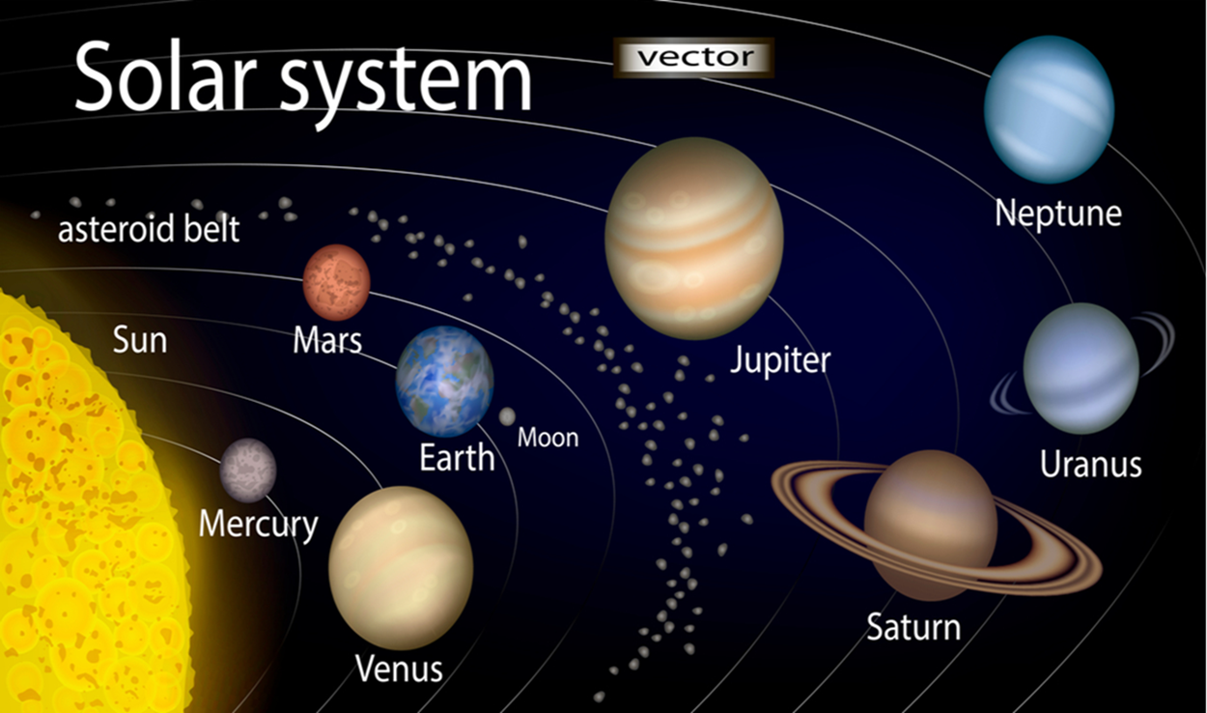
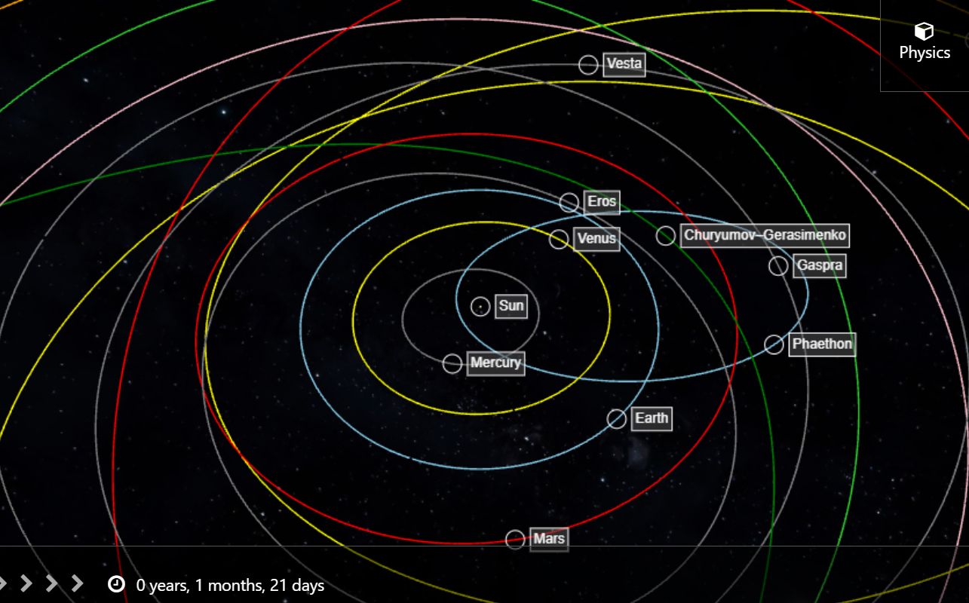
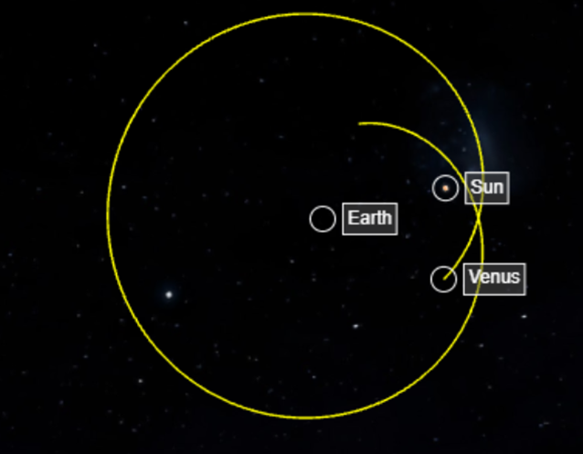
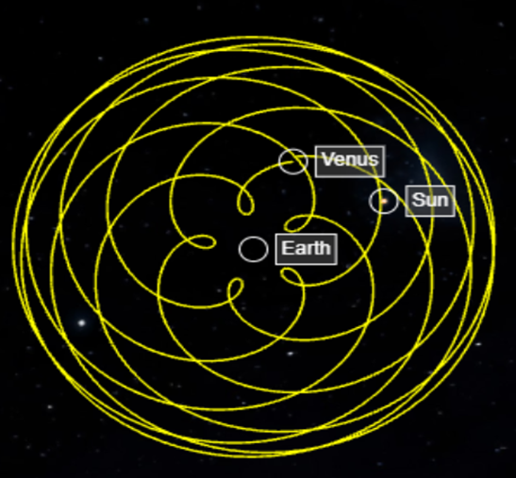
Дослідження руху планет за допомогою
інтерактивних симуляцій
https://gravitysimulator.org/
https://gravitysimulator.org/solar-system/the-inner-solar-system та https://gravitysimulator.org/solar-system/pentagram-of-venus
За посиланнями можна розглянути будову Сонячної системи, дослідити орбіти планет, спостерігати відносний рух планет, підтвердити закони Кеплера.

Slide 7
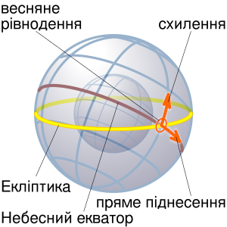
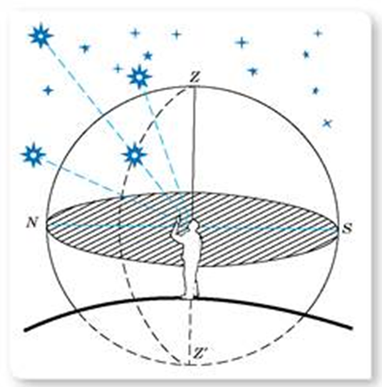
Небесна сфера та небесні координати
Насправді планети не вишиковуються в ідеальну лінію в просторі, але з точки зору спостерігачa на Землі вони виглядають вирівняними.
Кожна планета має свої небесні координати –
аналог географічних координат.
Аналог довготи на небі:
RA — Пряме сходження (Right Ascension):
Вимірюється в годинах (h), хвилинах (m)
(1 год = 15°).
Відлік ведеться від точки весняного рівнодення (RA = 0h).
Значення: від 0h до 24h
(повне коло навколо неба).
Аналог широти на небі:
Dec — Схилення (Declination):
Вимірюється в градусах (°) від небесного екватора:
+90° на північному небесному полюсі,
0° — на небесному екваторі
-90° на південному небесному полюсі.

Slide 8



Чи станете Ви свідком історії?
Це рідкісна можливість відірватися від земних справ і побачити щось справді грандіозне.
Уявіть: нічне небо, мільярди зірок і сім планет, які здається, зібралися, щоб показати нам, як працює космічна магія. Такий шанс буває раз на кілька десятиліть, а то й століть.
Відомі Паради планет
Рідкісний повний парад
10 березня 1982 року - 9 планет
Липень 2020 року – 8 планет + Плутон
Великий парад – 6 планет
Травень 2002, 2011 року
21 січня 2025 року
Повний парад – 7 планет
28 лютого 2025 року
Майбутні повні паради:
8 лютого 2169 року
5 липня 2387 року
6 травня 2492 року

Slide 9
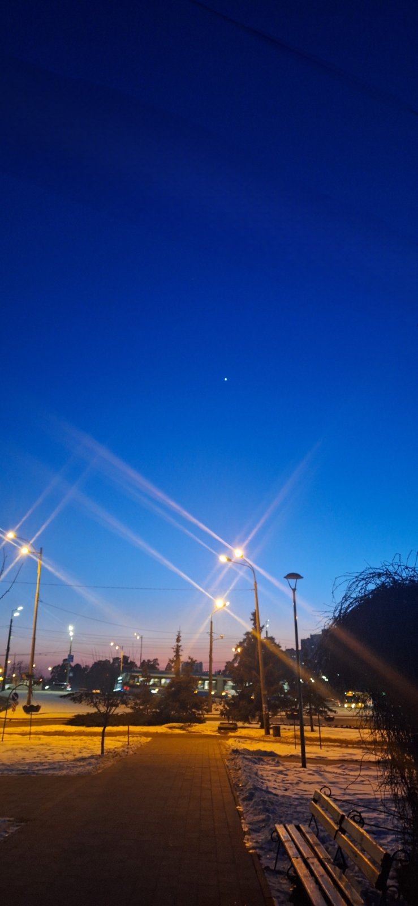
Спостереження неозброєним оком
Як підготуватися до спостережень? Як відрізнити планету від зірки?
Обрати місце подалі від міського освітлення після заходу Сонця.
Ідеально підійдуть передмістя, поля або пагорби.
Якщо небо буде похмурим - спостереження стане неможливим.
Найлегше спостерігати три планети:
Венера – одна з найяскравіших планет і досягає піку своєї яскравості вже в середині лютого.
Юпітер – друга за яскравістю планета, яку помітно навіть в умовах легкого міського світлового забруднення.
Марс – має характерний червонуватий відтінок.
Посилання на відео
https://drive.google.com/file/d/11ot_oK1DOg-OOBd2SmsYV7kQEnQzckj1/view?usp=sharing
Зірки
Мерехтять, оскільки вони є точковим джерелом світла та їхнє світло проходить через шар атмосфери.
Планети
Майже не мерехтять – їхнє світло більш стабільне, відбите від сонця, оскільки вони мають видимий диск.
Деякі планети (Марс, Венера, Юпітер) яскравіші за більшість зірок.
Рухаються відносно зірок, поступово змінюючи своє положення протягом ночі.
Характериний петлеподібний рух.
Завжди видно поблизу екліптики.
.
.

Slide 10
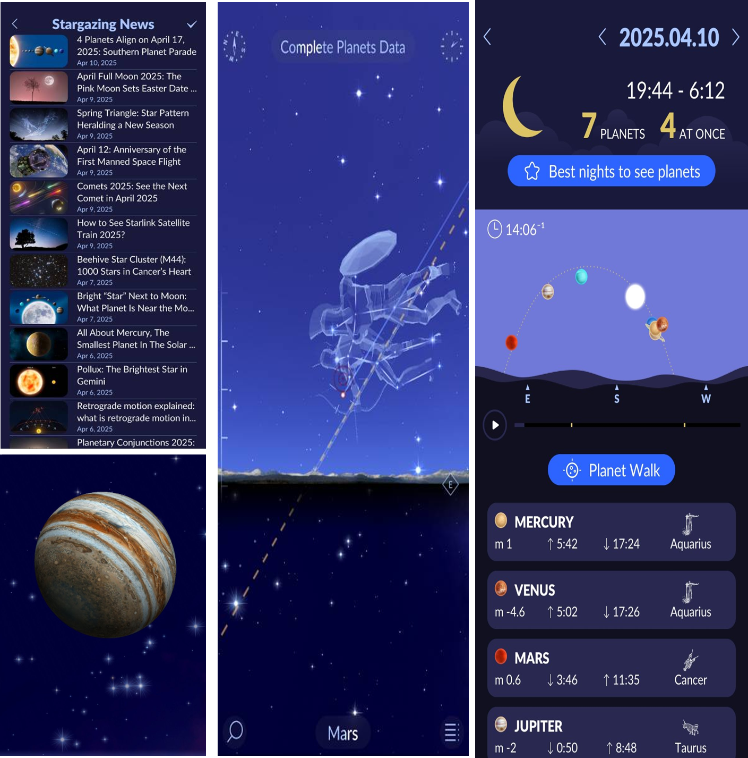
Спостереження за допомогою інтерактивного мобільного додатку Star Walk-2
FAUGET UNIVERSITY
Це астрономічний посібник для дослідження нічного неба вдень і вночі, ідентифікації зірок, сузір'їв, планет, супутників, астероїдів, комет, МКС.
Підходить як для початківців, так і для досвідчених любителів астрономії.
Додаток надає можливість спостерігати за об’єктами в режимі реального часу, а також проводити дослідження за конкретно заданими часовими параметрами з будь-якої точки земної поверхні.
Має окрему цікаву опцію щодо розташування та руху планет, 3-D – анімації.
Забезпечує перехід у Вікіпедію для отримання детальної інформації про вище зазначені об’єкти.
Легкий у використанні, має яскраве оформлення сторінок.
Містить астрономічний календар та новини про цікавих астрономічні подій.

Slide 11

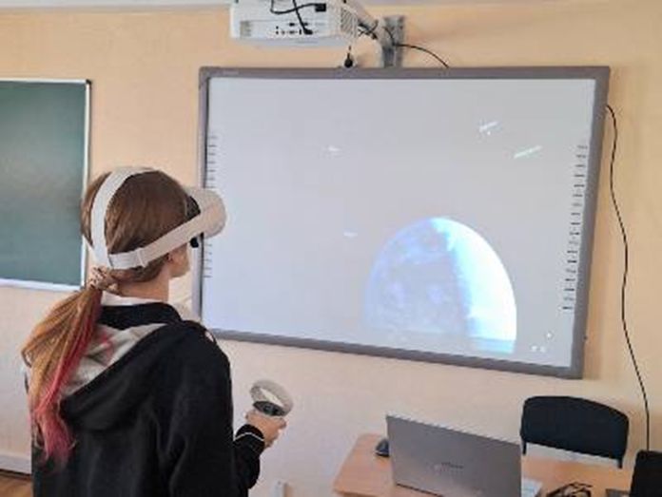
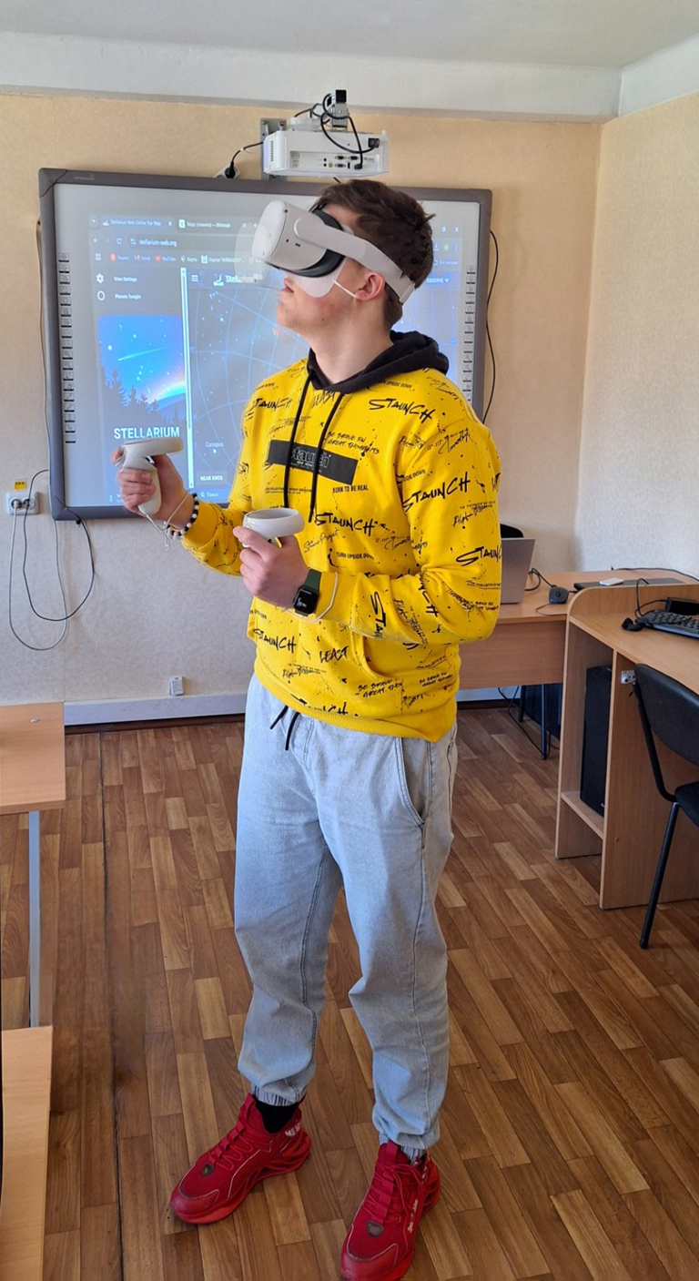
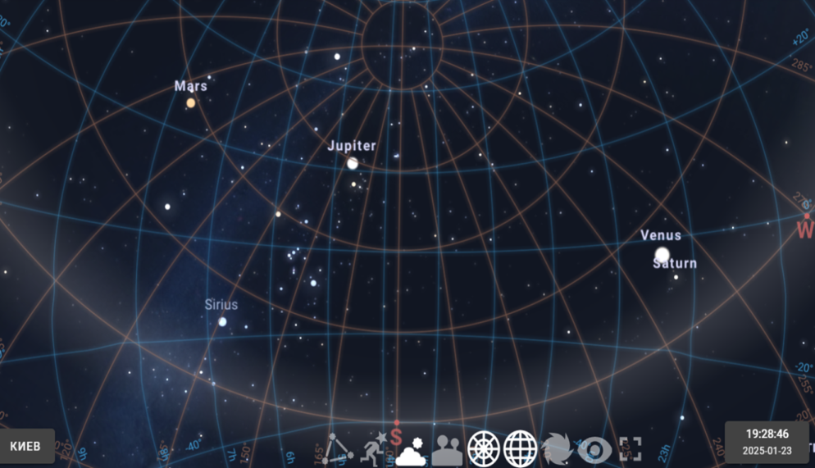
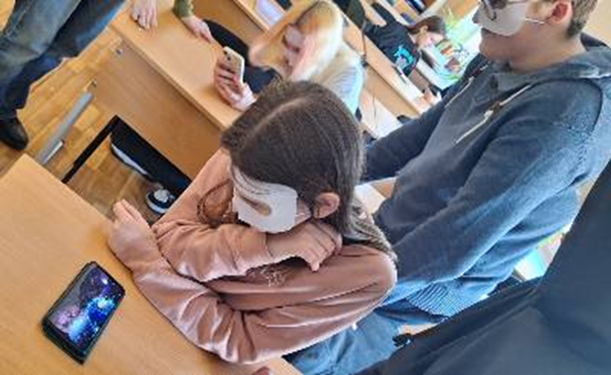
Спостереження за допомогою інтерактивного мобільного додатку Stellarium Lab та VR https://stellarium-web.org/
FAUGET UNIVERSITY
Stellarium — вільний планетарій з відкритим кодом для вашого комп’ютера. Програма здатна показувати реалістичну просторову картину неба, таку, яку можна бачити неозброєним оком, у бінокль або у телескоп.
Можливості VR:
Легка навігація та розташування спостерігача у центрі небесної сфери. Планети неймовірно поруч.
Відомості про планети з переходом у Вікіпедіа.
Керування датою, часом, місцем спостереження.
Можливість вивести VR-спостереження
на екран (дошка, дисплей мобільного телефону)
Можливість поділитися спостереження з однокласниками.
Посилання на власно зняте відео VR-реальності:
https://drive.google.com/file/d/1xePUrnBSF3bIOCn3OMovG1wn79ETalLJ/view?usp=sharing

Slide 12
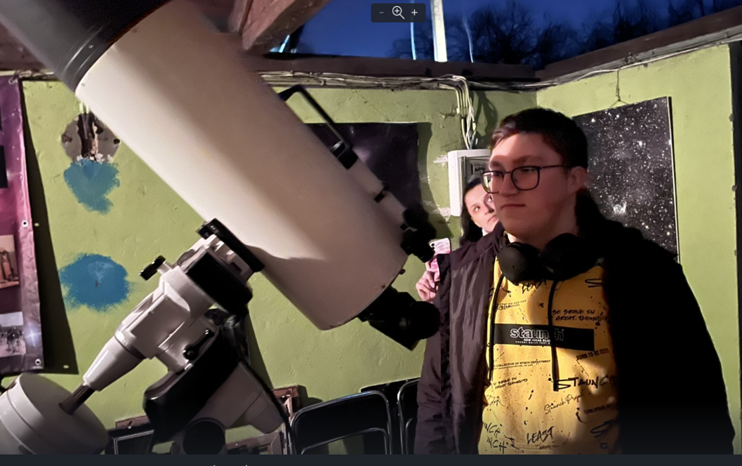
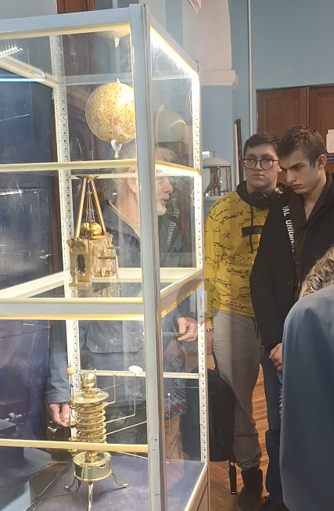
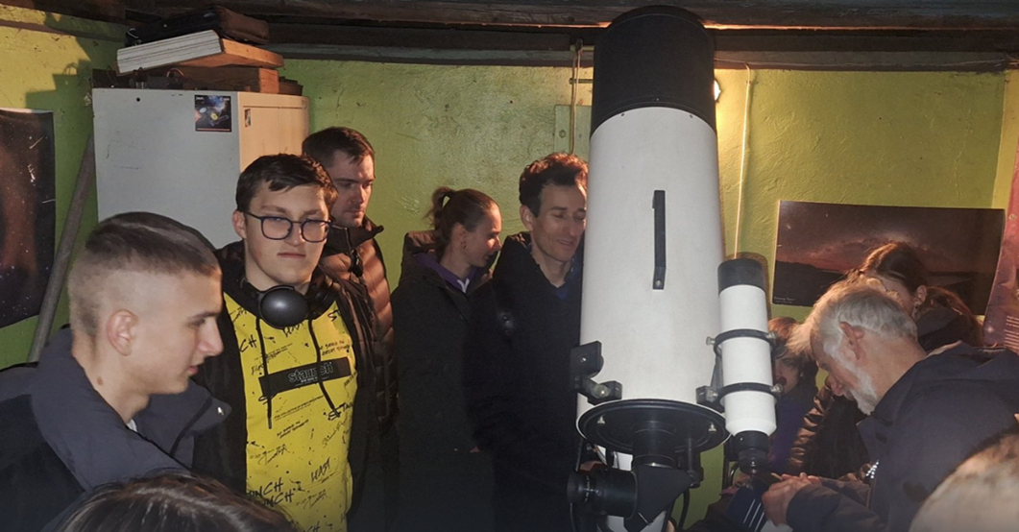
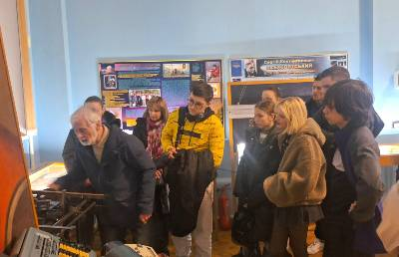
Спостереження за допомогою телескопа 06.03.2025р. (18:30)
Астрономічна обсерваторія Київського національного університету імені Тараса Шевченка
Спостереження:
Венера – яскраво-сріблястий диск
Марс – червонуватий диск
Юпітер - яскравий диск
із двома супутниками
Уран – як яскрава зірка
+ Місяць біля Юпітера – чітке
зображення кратерів та термінатору
Інші планети – низько над горизонтом,
не зручно для спостереження
Посилання на тік-ток https://vt.tiktok.com/ZSrnyxfJ6/
FAUGET UNIVERSITY
Характеристики телескопа:
Дзеркально-лінзовий
Діаметр дзеркала – 180 мм
Фокусна відстань лінзи – 1800 мм

Slide 13
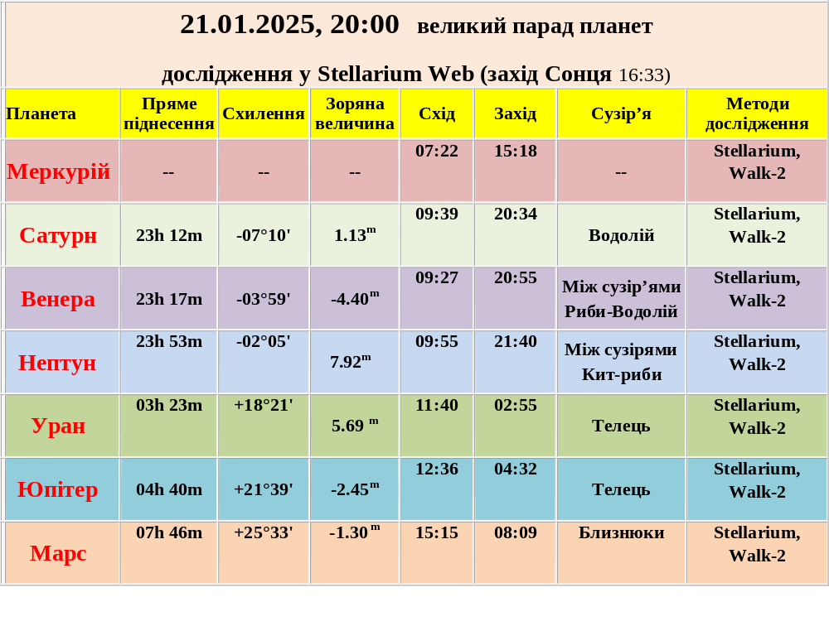
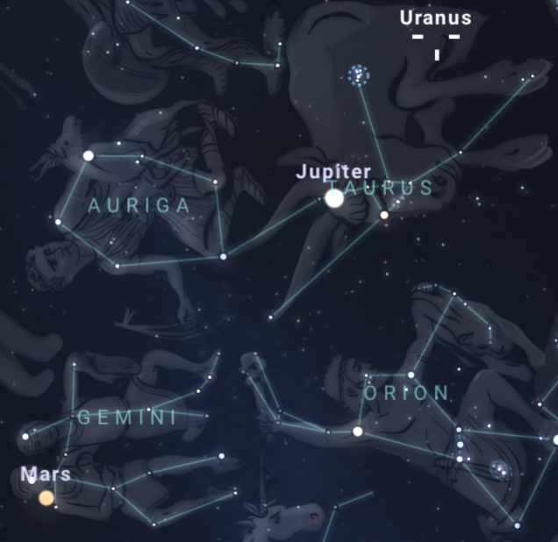
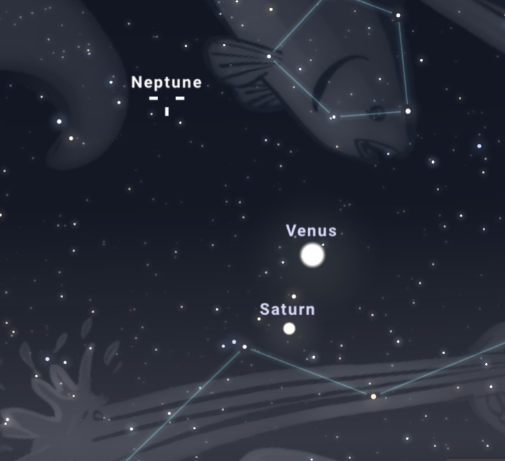
Великий парад планет за участь 6 планет (захід Сонця 16:33)
послідовність із заходу на схід

Slide 14
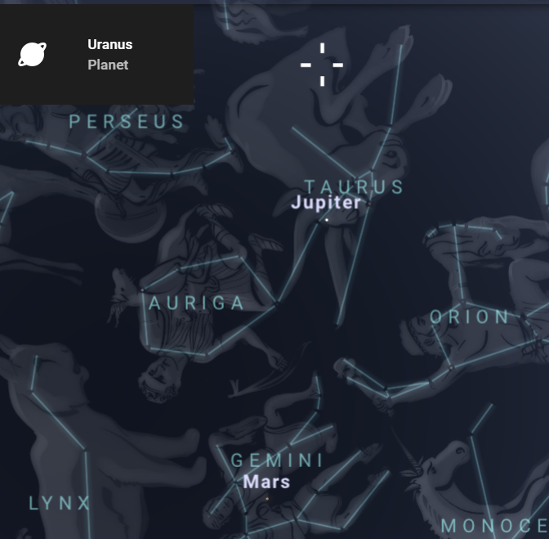
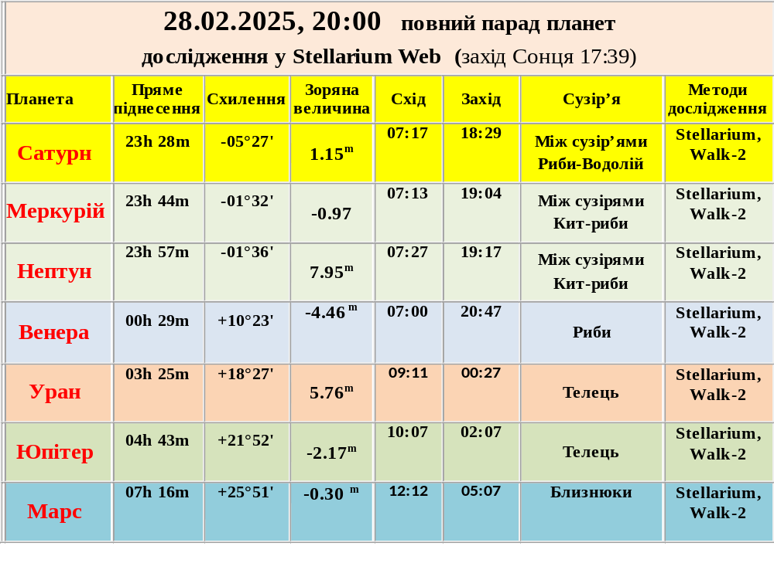
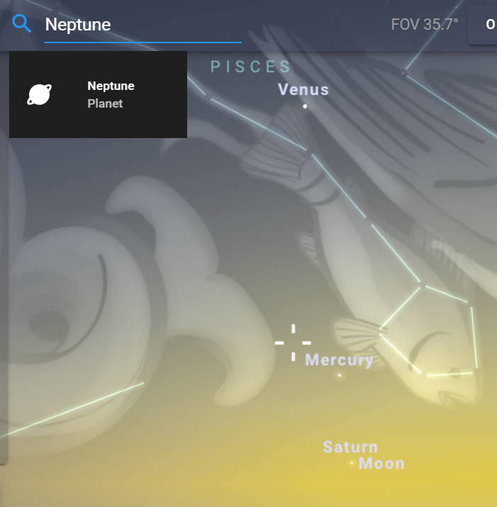
Повний парад планет за участь 7 планет (захід Сонця 17:39)
послідовність із заходу на схід

Slide 15
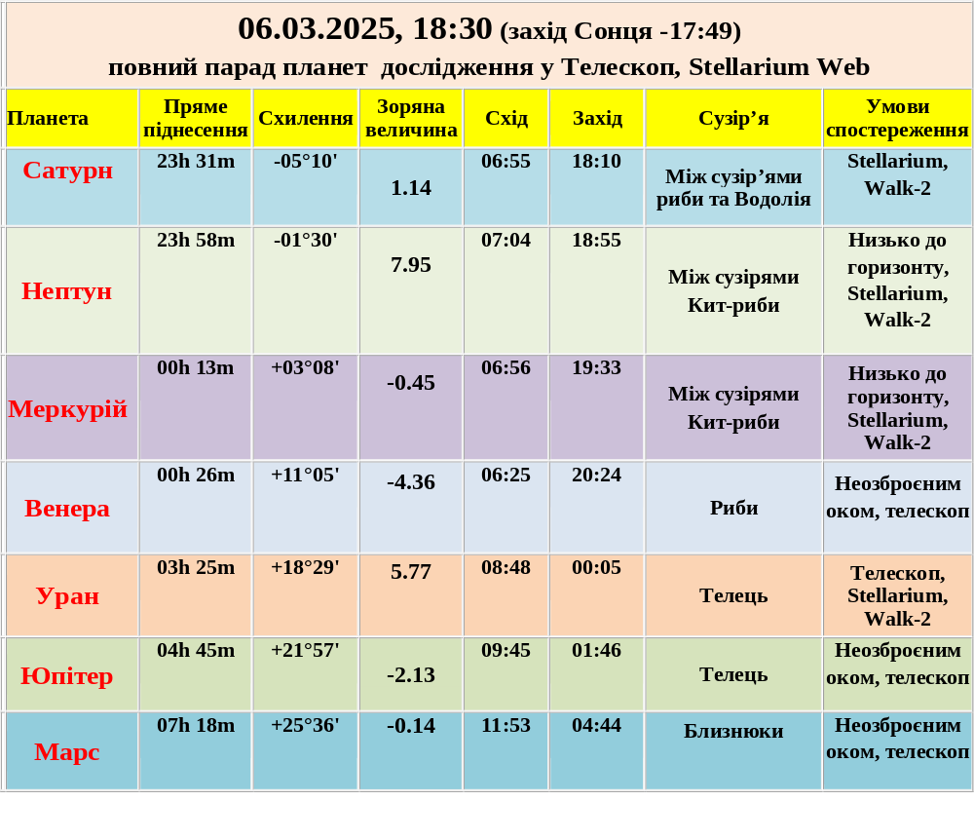
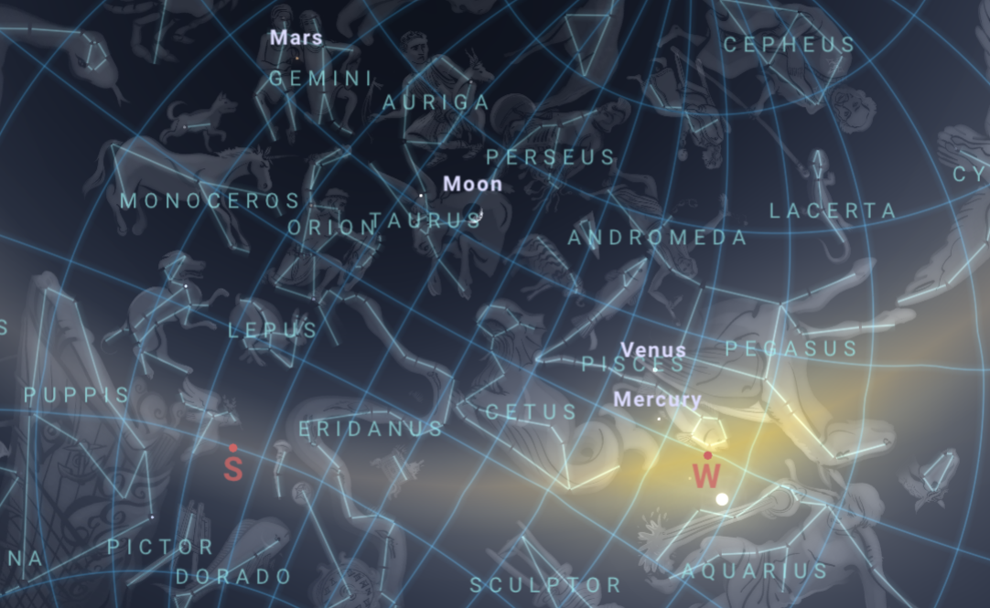
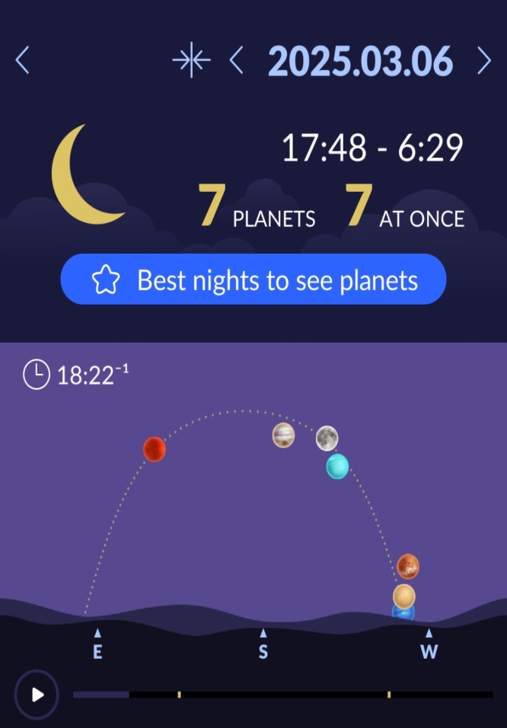
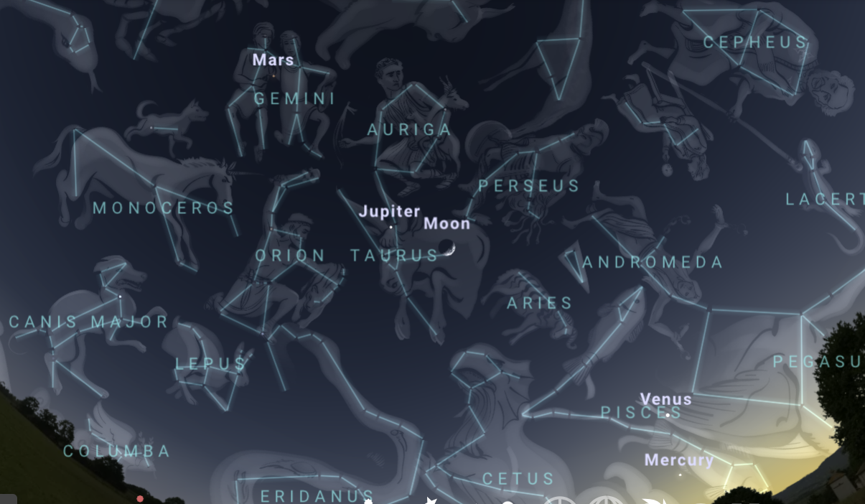

Повний парад планет, комбіноване спостереження (захід Сонця -17:49)
послідовність із заходу на схід

Slide 16


Висновки:
Способи , якими люди пізнають істину небесних явищ, здаються мені майже настільки дивовижними, як і самі ці явища. (Йоган Кеплер)
Парад планет-2025 – це явище, яке стало приводом для проведення масових спостережень, популяризації астрономії та підвищення наукової обізнаності людства.
Парад планет є не лише цікавим небесним видовищем, але й важливим науковим явищем.
Спостерігати зоряне небо неозброєним оком – це неперевершене відчуття.
Для дослідження наукового аспекту астрономічних явищ використовуй телескоп та інтерактивні Планетарії.
Несприятливі погодні умови? Або пропустив щось цікаве? – скористайся VR-реальністю.
Новизна та внесок автора:
Провів власні дослідження астрономічного явища використовуючи різні методи спостереження та поділився результатами з однокласниками.
З’ясував, що поєднання традиційних методів та використання цифрових інструментів робить спостереження доступнішим та зрозумілішим для ширшої аудиторії, а особливо для учнів.

Slide 17


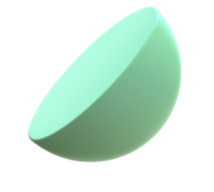

Джерела інформації
https://shkola.in.ua/1085-astronomiia-11-klas-pryshliak-2019.html -Підручник Астрономія, 11 клас
https://gravitysimulator.org/ - гравітаційні симуляції
https://stellarium-web.org/ - інтерактивний Планетарій
Star Walk-2 – мобільний інтерактивний Планетарій (Завантажити через Play Market)
https://www.mao.kiev.ua/docs/artid080_calendar-2025.pdf Астрономічний календар 2025
http://www.astrosvit.in.ua/statti/soniachna-systema/parad-planet-neobgruntovani-tryvohy
https://www.youtube.com/watch?v=UNEDn5WC7WE
Інші інтернет-джерела

